Slide 1
Eenzaam ben je niet alleen

Slide 2
Het project
Opdracht gemeente Den Helder aan GGD en Wering samen
Onderzoek naar eenzaamheid onder 75 plussers:
cijfers uit de monitor;
Vragenlijst eenzaamheid tijdens huisbezoeken;
Focusgroepen;
Verdiepende interviews,
Informatieve/signalerende huisbezoeken
Netwerk rondom Eenzaamheid versterken
Sociale kaart Eenzaamheid voor ouderen en netwerkpartners
Training ‘Eenzaam ben je niet alleen’ Wmo-werkplaatsen (HAN) en Coalitie Erbij
Vervolg: verbreding naar andere doelgroepen en plan van aanpak

Slide 3
Frequentie eenzaamheid
Notes:
Doel dia: cijfers laten zien eenzaamheid, in Den Helder cijfers iets hoger.
Aanleiding onderzoek → gemeente gaf geld voor onderzoek eenzaamheid onder ouderen.

Slide 4
Eenzaam ben je niet alleen
Huisbezoeken in de praktijk
Bron: Noord Hollands Dagblad, Foto George Stoekenbroek
Notes:
Goedemiddag allemaal, mijn naam is Mirjam Beuker. Ik ben vanuit MEE & de Wering de coördinator van dit project en wij hebben de uitvoering van de huisbezoeken en de werving van de vrijwilligers op ons genomen.

Slide 5
Werving vrijwilligers
Werving via Noordkop voor Elkaar
Werving via artikelen in de krant
Hoge respons op “eenzaamheid”
48 geïnteresseerden
34 actief
Bron: Noord Hollands Dagblad, 28-11-2016
Notes:
De werving van de vw’s verliep via Noordkop voor Elkaar en de krant. We merkten een enorme renspons op het thema eenzaamheid en veel mensen wilden zich hiervoor inzetten. We hebben zo’n 48 geïnterneerden gehad waarvan een groot deel getraind is en er uiteindelijk nog 34 actief waren.

Slide 6
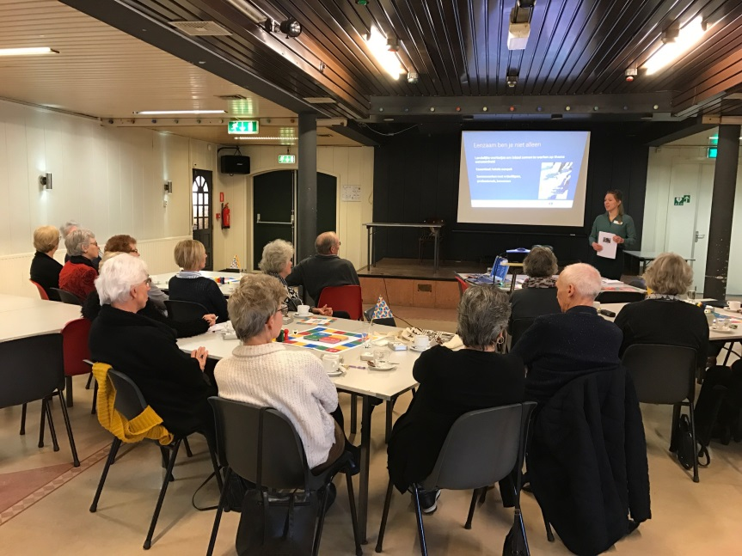
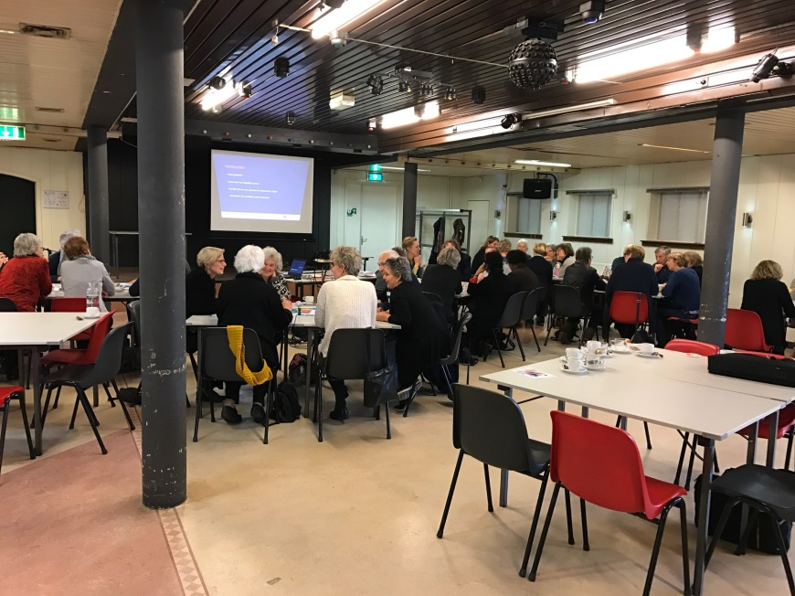
Begeleiding van vrijwilligers
Doel:
een goede basis geven
saamhorigheid en binding in de groep creëren
waardering voor inzet tonen
Aanpak:
Training
Intervisie
1 op 1 contact indien nodig
Regelmatig via mails op de hoogte gebracht
Slot-bijeenkomst met evaluatie
Notes:
We kregen deze training hulp van Meike Heessels en Maaike Hermsen, beiden werkzaam aan de Hogeschool Arnhem en Nijmegen (HAN) en verbonden aan het Kenniscentrum HAN Sociaal. De HAN heeft als landelijk projectleider van de WMO-werkplaatsen van 2013 tot 2015, samen met Coalitie Erbij en andere hogescholen, onderzoek gedaan en een training ontwikkeld om eenzaamheid gezamenlijk op te pakken. Dit is de training Eenzaam ben je niet alleen.
Ook hebben zij het spel Kletsborden ontwikkeld, waarmee mensen met elkaar in gesprek kunnen gaan over levensthema’s, waaronder eenzaamheid. Dit spel geeft tevens aanzet tot nadenken over sociale relaties en ontdekken van de betekenis de waarde hiervan.
Omdat het aantal huisbezoeken hoger leek te worden dan in eerste instantie gedacht en er ondertussen een aantal vrijwilligers waren afgevallen, hebben Marja en ik 8 nieuwe vrijwilligers getraind voor de huisbezoeken. Zij zijn alle 8 direct van start gegaan. In totaal hebben we nu aan het einde van het project nog 34 vrijwilligers in de groep.
Gevolg van deze aanpak is een grote groep zeer betrokken mensen die zich ook nu nog in wil zetten op dit thema.

Slide 7
Aandachtspunten vrijwilligers
Opdracht gemeente Den Helder aan GGD en Wering samen
Onderzoek naar eenzaamheid onder 75 plussers:
cijfers uit de monitor;
Vragenlijst eenzaamheid tijdens huisbezoeken;
Focusgroepen;
Verdiepende interviews,
Informatieve/signalerende huisbezoeken
Netwerk rondom Eenzaamheid versterken
Sociale kaart Eenzaamheid voor ouderen en netwerkpartners
Training ‘Eenzaam ben je niet alleen’ Wmo-werkplaatsen (HAN) en Coalitie Erbij
Vervolg: verbreding naar andere doelgroepen en plan van aanpak
Notes:
Ik wil graag een aantal aandachtspunten benoemen voor het werken met vrijwilligers.
Eenzaamheid trekt aan bij werving; Pauline illustreert straks dat het bij mensen die eenzaamheid ervaren niet een juist woord is om te gebruiken

Slide 8
Praktische aanpak
Steekproef adressen >75 jr aangeleverd door gemeente Den Helder
Uitnodigingsbrief vanuit naam wethouder
Niet alleen gericht op eenzaamheid!
Brieven in twee rondes verstuurd
Een week de tijd om af te bellen
Niet afgebeld? Concrete afspraak in brievenbus
Weer een week de tijd om af te bellen of te verzetten
Resultaat: 407 huisbezoeken
Notes:
Er zijn in totaal 800 adressen, van mensen ouder dan 75 jaar, door middel van een steekproef vanuit de gemeente aangeleverd. Deze ouderen zijn, verdeeld over twee rondes, door middel van een brief uitgenodigd om deel te nemen aan een huisbezoek. We hebben een extra marge van 10% aangehouden.
Hierbij kozen we voor een brief uit naam van de wethouder waarin we bewust niet alleen over eenzaamheid spraken.
Besluit: meedoen tenzij afbellen of aanmelden om mee te doen

Slide 9
Praktische aanpak: aandachtspunten
Meer verstuur-rondes bij groot aantal
Bouw respons tijd in aangepast op je doelgroep
Veel adressen verdelen; niet alles gaat door
Tijd en mankracht nodig voor verwerking en verschuiven afspraken; ook al gaat afspraak niet door
Afbellers:
“Ik ben niet eenzaam, mijn partner leeft nog”.
Gemiste kans voor preventieve informatie
Notes:
Heb je een groot aantal brieven te versturen en dus veel huisbezoeken uit te voeren en te verwerken? Verdeel dan de brieven. Hiermee verspreid je het werk en voorkom je dat ouderen te lang moeten wachten of niet meer weten waar het over gaat.
Sommige ouderen lezen moeilijk of laten post liggen voor de hulp/kinderen. Houd hier rekening mee. Daarom kozen wij voor een week respons tijd. Dit geeft echter geen garanties.
- Doordat niet iedereen afbelt, leek de respons ruim hoger dan de geschatte 300 huisbezoeken in totaal. In de praktijk zagen we echter dat een deel van de ouderen alsnog hun afspraak afbelden als er een concrete afspraak door de vrijwilliger werd gemaakt. Van de 876 personen met een brief hebben we er uiteindelijk 407 bezocht.
- Let op: de verdeling kost veel tijd; houd rekening met afbellers op het laatste moment
Waarom bellen mensen af? Vaak horen we dat mensen niet eenzaam zijn omdat hun partner nog leeft. Helaas merken wij in de praktijk vanuit het ouderenwerk dat veel mensen wel in de problemen komen en eenzaamheid ontstaat als die partner, veelal het enige contact, plotseling of door ziekte wegvalt.

Slide 10
Besproken onderwerpen
“Hoe gaat het met u?”
Algemene gegevens t.b.v. onderzoek
Woonsituatie
Gezondheid
Sociale contacten/eenzaamheid
Activiteiten
Vrijwilligerswerk
Deelname aan diepte-interview
W.v.t.t.k.
Notes:
Tijdens de huisbezoeken zijn veel persoonlijke zaken met de ouderen besproken. Daarmee val je niet zomaar in huis, dus werd er altijd gestart met een introductie en algemene open vraag als “Hoe gaat het met u?”. Van hieruit ontstonden de gesprekken, waarbij de volgende onderwerpen besproken zijn:
algemene gegevens,
vragen over de woonsituatie (o.a. met wie woont u en voelt u zich veilig, hoe vaak heeft u contact met buren)
de gezondheid (bent u door gezondheid beperkt in activiteiten, krijgt u hulp, wie kunnen u helpen),
sociale contacten/eenzaamheid (met wie heeft u contact, uitspraken over eenzaamheid, eigen visie over eenzaamheid, wilt u meer mensen ontmoeten en kunt u dit zelf organiseren),
activiteiten (welke activiteiten onderneemt u binnenshuis en buitenshuis, waar zou u aan deel willen nemen, in welke mate kunt u dat zelf organiseren) die worden ondernomen
Vrijwilligerswerk (doet u dit, wilt u dit doen, kunt u dit zelf organiseren)
Diepte-interview (wilt u in een extra gesprek met iemand spreken over uw beleving van eenzaamheid)
En uiteraard als er nog andere zaken ter tafel kwamen of vragen die er leefden kon dit ook besproken worden; w.v.t.t.k.

Slide 11
Actief in de wijk
Versie voor ouderen
Netwerkversie met contactpersonen voor doorverwijzing
Notes:
Iedereen die bezocht is heeft het boekje “Actief in de wijk” gekregen. Hierin staat informatie over Voorzieningen voor ouderen in Den Helder, gerangschikt op diverse onderwerpen. Het is bij de ouderen achtergelaten als naslagwerk. U vindt deze boekjes op de tafels bij de informatiemarkt en als u wilt mag u er een van meenemen.
Daarnaast is het de bedoeling dat we voor de netwerkpartners een versie gaan maken met contactpersonen en hun telefoonnummers voor een goed netwerkcontact en korte lijnen bij overleg of doorverwijzing.

Slide 12
Hulpvragen van ouderen
Besef van klein netwerk, hulp nodig bij vinden nieuw contact, missen goed gesprek, je verhaal niet kwijt kunnen.
Veel vraag naar (extra) hulp in huishouden, mobiliteit.
Tuinhulp, boodschappenhulp, administratieve hulp, klusjes in en om huis.
Ontlasting mantelzorger en gezelschap voor persoon die zorg krijgt.
Let op! Deze vragen worden ook verborgen gesteld.
Notes:
Tijdens de huisbezoeken zijn er veel vragen gesteld en na afloop konden ouderen ook zelf aangegeven of ze wilden dat er een welzijnswerker contact met ze opnam. Als we kijken naar het soort vragen dat door ouderen zelf is gesteld dan gaat dit over Eenzaamheid, vragen gerelateerd aan de WMO, vragen
Wonen Plus: tuinhulp, boodschappenhulp, administratieve hulpvragen, klusjes in en om huis
WMO: heel veel vraag naar extra hulp in huishouden, mobiliteit Eenzaamheid: Besef van klein netwerk, geen contacten, vooral na wegvallen van partner. Hulp nodig bij vinden nieuw contact. Mantelzorg: ontlasting mantelzorger en gezelschap voor persoon die zorg krijgt
Besef van klein netwerk, vooral na wegvallen van partner, hulp nodig bij vinden nieuw contact, missen goed gesprek, je verhaal niet kwijt kunnen. Eenzaamheid Zowel emotioneel als sociaal. Evt verwijzing naar SamenKracht, Levensvragen, Bezoekdienst, Vriendschappelijk huisbezoek (Humanitas)
Veel vraag naar (extra) hulp in huishouden, mobiliteit (taxibonnen) WMO
Tuinhulp, boodschappenhulp, administratieve hulp, klusjes in en om huis. Wonen Plus
Ontlasting mantelzorger en gezelschap voor persoon die zorg krijgt. Mantelzorg
In totaal zijn er ongeveer 107 hulpvragen op 391 huisbezoeken. Dat is meer dan een vierde deel!

Slide 13
Geboden hulp
Informatie en advies aan de telefoon
Opsturen folders
Huisbezoek door Ouderenadviseur
Doorverwijzen naar/helpen bij vinden van weg naar WonenPlus, WMO, Levensvragen, Bezoekdienst, SamenKracht, projecten en diensten van netwerkpartners
Nazorg gewenst en hard nodig!
Notes:
Levensvragen: bieden van betekenisvolle gesprekken aan ouderen.
Samenkracht: actief helpen bij het behoud van zelfstandigheid en verbreding van het sociale netwerk.
Bezoekdienst: lotgenoten contact met iemand die ook zijn/haar levenspartner verloren is.
Nu begint het eigenlijk pas. Deze nazorg neemt veel tijd in beslag!

Slide 14
Onderzoek
Welke beleidsmaatregelen kunnen ingevoerd worden door de gemeente Den Helder om eenzaamheid onder ouderen te verminderen?
Focus op 75+ in Den Helder
65-75 jaar: 44,1% eenzaam
75+ jaar: 57,5% eenzaam
Notes:
Onder 75+ eenzaamheid meest voorkomend, waarvan meer dan 10% ernstig eenzaam.

Slide 15
Methode
Gezondheidsmonitor
NHN
Interviews
Den Helder
Resultaten
De Jong-Gierveld eenzaamheidsschaal
3-8 score matig eenzaam
9-10 score ernstig eenzaam
11 score zeer ernstig eenzaam
Notes:
Dus wat ik heb ik nou precies gedaan?
Zoals jullie weten voert de GGD elke 4 jaar de gezondheidsmonitors uit. In de monitor is ook de eenzaamheidsschaal van De Jong-Gierveld opgenomen. Deze schaal bestaat uit 11 statements waarop respondenten moeten aangeven in hoeverre zij het hiermee eens zijn. Vragen zijn bijvoorbeeld ‘ik mis een echt goede vriend of vriendin’ of ‘er is altijd iemand bij wie ik met mijn dagelijkse problemen terecht kan’. Wat belangrijk is, is dat het gebruik van de term eenzaamheid wordt vermeden in de vragen. Op basis van iemands antwoorden kan de eenzaamheidsscore berekend worden, zoals hier aangegeven; 0-2 niet eenzaam, 3-8 matig eenzaam etc. deze informatie en andere info uit de monitor heb ik gebruikt om te kijken onder andere wat de prevalentie van eenzaamheid is en om te meten welke groepen een risico vormen voor eenzaamheid.
Daarnaast heb ik interviews uitgevoerd met 75+ers uit Den Helder. Welzijnscentrum MEE & de Wering heeft in opdracht van de gemeente preventieve huisbezoeken uitgevoerd bij 75+ers in Den Helder waarin een vragenlijst werd afgenomen met o.a. de eenzaamheidsschaal. Uit deze gegevens heb ik participanten voor de interviews geselecteerd en geprobeerd een zo breed mogelijke sample te creëren. (dus man/vrouw, ernstig eenzaam/niet ernstig, verschillende leeftijd)
Met de interviews probeerde ik informatie te verkrijgen over de manier waarop de ouderen eenzaamheid ervaren, de dingen die zij zelf ondernemen om eenzaamheid tegen te gaan en wat hun behoeftes zijn om eenzaamheid te kunnen verminderen/verzachten.
So what did I do so far?
The GGD conducted a survey called the health monitor among all elderly residents living in the region of Hollands Noorden. This survey is conducted every four years and contains questions regarding demographics and physical and mental health. This survey also included questions regarding loneliness. This way it can be monitored whether loneliness has increased for instance. Data from hollands noorden
Besides this I conducted interviews with elderly people living in den Helder in which I tried to gain information on the way elderly are experiencing loneliness, actions they undertake for themselves in order to prevent this and their needs regarding inititiatives to prevent loneliness.

Slide 16
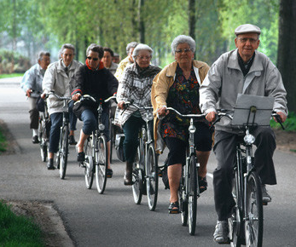
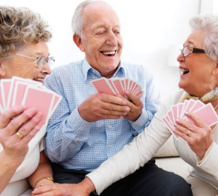
Photo-eliciting
Notes:
Voorbeeld kaartje gebruikt mobiliteit en verwachting sociale contacten

Slide 17
Quotes
“Soms heb ik wel eens een gezellige avond gehad, maar dan kom je thuis en dan is het gevoel gelijk weg. Want er is hier niemand en ik kan niks vertellen wat ik gedaan heb. Dan roep ik wel eens van 'Hallo ik ben er weer' maar niemand geeft antwoord natuurlijk. Dat is tot nu nog steeds het ergste.”
– Man 81
“Dat is het probleem, ik leg niet makkelijk contact. Mijn man en ik deden alles samen. Wandelen, praten, op reis, nouja alles samen, en dan heb je niet zoveel sociale contacten. Dat breekt je nu wel een beetje op.”
- Vrouw 85

Slide 18
Aandachtspunten
Bedenk dat eenzaamheid een moeilijk bespreekbaar probleem is
Vraag naar concrete situaties
Inventariseer voor jouw doelgroep/regio wat de grootste belemmeringen zijn
Maak onderscheid in verschillende soorten eenzaamheid
Kwalitatief en kwantitatief onderzoek belangrijk
Notes:
Sommige dingen kunnen een beetje aanvoelen als open deuren, maar toch is het belangrijk om alles eens op een rijtje te hebben
Eenzaamheid blijkt moeilijk te bespreken voor de meeste mensen. Dit kan leiden tot de neiging om te ontkennen dat men eenzaam is. Hou hier rekening mee alvorens het gesprek in te gaan. Vermijd de term eenzaamheid zo veel mogelijk. Ook is het belangrijk te realiseren dat eenzaamheid een gevoel is, anders dan sociaal isolement wat wel objectief waarneembaar is is eenzaamheid niet altijd zichtbaar voor de buitenwereld.
Kwam ook naar voren uit verschil monitor en huisbezoeken → veel lager %. Dus meetmethode heeft invloed!!
Vraag naar de dingen die iemand graag zou willen doen/kunnen en kijk waarom dat nu niet lukt. Mensen zullen niet gauw zeggen ik kan niet deelnemen aan verschillende activiteiten vanwege mijn beperkte mobiliteit, maar eerder ‘ik zou graag willen kaarten in het buurthuis, maar ik kan niet zo ver lopen.’ om maar iets te noemen. Het is voor mensen dus makkelijker om specifieke situaties te beschrijven. Van daaruit kan gefilterd worden wat de specifieke belemmering is.
Verder bleek dat de belemmeringen die ervaren werden best wel kunnen verschillen per gebied. Zo werd in Den Helder heel vaak de cultuur benoemd als struikelblok. Den Helder heeft een marine cultuur wat de omgang tussen mensen van verschillende standen bemoeilijkt. Ook is er daardoor veel roulatie in de bewoners (de ene keer wonen ze hier, dan weer daar) wat de integratie bemoeilijkt en daarmee ook de samenhang in de buurt. Dit kan natuurlijk verschillen per gebied of per doelgroep.
Verder is het belangrijk om te realiseren dat er verschillende soorten en gradaties van eenzaamheid zijn. Iemand kan sociaal of emotioneel eenzaam zijn of allebei, en dat in ernstige of minder ernstige mate. Dit vereist dan ook verschillende soorten aanpakken en benaderingen. Het heeft geen zin om iemand die emotioneel eenzaam is te benaderen om zijn sociale netwerk uit te breiden dmv deel te nemen aan gezamenlijke activiteiten.

Slide 19
Benieuwd naar de mogelijkheden voor onderzoek?
Voor meer info over dit onderzoek of mogelijkheden voor onderzoek in uw gemeente, neem contact op met epi@ggdhn.nl
Notes:
Opsturen naar Marja.

